Slide 1
Lectoraat innovatie in de care HAN/Zorgalliantie
(technologische) Werkzame Interventies bij Eenzaamheid (?)
Marian Adriaansen 24-03-2022

Slide 2
Wat is eenzaamheid?
Soorten eenzaamheid
Doel
Sociale eenzaamheid
Emotionele eenzaamheid
Existentiële eenzaamheid
Verbeteren van sociale netwerk
Vergroten van gevoel er bij te horen
Vergroten van intimiteit
Vergroten van gevoel betekenis te hebben
Vergroten van zingeving

Slide 3
Social Isolation Provokes Brain Activity Similar to That Seen During Hunger Cravings
FeaturedNeurosciencePsychology
·November 23, 2020
Summary: Activity in the substantia nigra is similar following a day of social isolation as it is following a day of starvation.
Source: MIT
Since the coronavirus pandemic began in the spring, many people have only seen their close friends and loved ones during video calls, if at all. A new study from MIT finds that the longings we feel during this kind of social isolation share a neural basis with the food cravings we feel when hungry.
The researchers found that after one day of total isolation, the sight of people having fun together activates the same brain region that lights up when someone who hasn’t eaten all day sees a picture of a plate of cheesy pasta.

Slide 4
Wat werkt bij eenzaamheid?

Slide 5
Wat werkt bij eenzaamheid?
Soort eenzaamheid
(Technologische) Interventies
Sociale eenzaamheid
Emotionele eenzaamheid
Existentiële eenzaamheid
Bron: Bouwen, T.E. & Van Tilburg, T. van (2022)Naar een gerichte aanpak van eenzaamheid: 7 werkzame elementen. Tijdschrift voor Geriatrie en Gerontologie.
Bezigheden (productief of vermaak)
Ontmoeten sociale media, groepsbijeenkomsten)
Praktisch ondersteunen (informatie, zorg, steun)
Betekenisvol contact (huisdier, sociale robot, virtueel huisdier), VR
Sociale vaardigheden (oefenen)
Realistische verwachtingen (cursus)
Betekenisvolle rol (maatje, sociale robot)

Slide 6
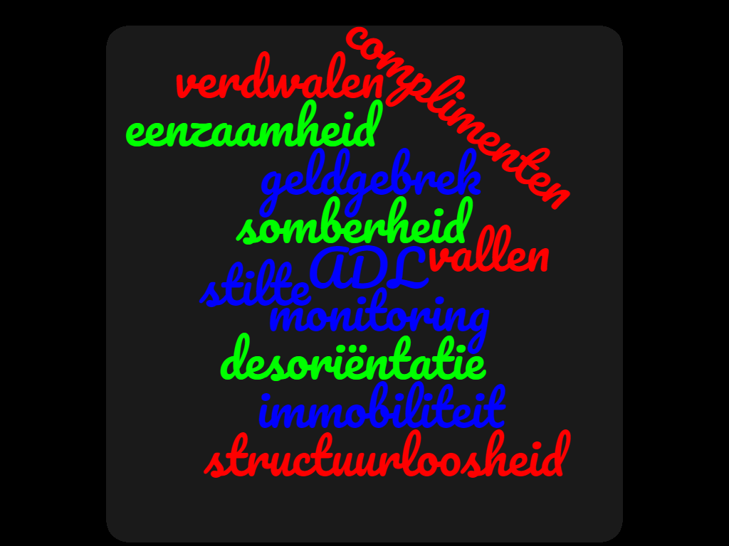

Slide 7
Resultaten van inzet digitale interventies tijdens covid
+
Contact en verbinding,
Continuïteit behandeling
Vervanging controles in de praktijk
Informatie
-
Onbekendheid van het initiatief bij de doelgroep
Digitale infrastructuur
Technische problemen
Implementatieproblemen bij organisatie
Ontbreken van een visie over rol digitalisering
Bron: Caris, J., Van Deutekom, J. & Adriaansen, M. (2022). Inzet digitale interventies tijdens de covidperiode. O&G nr. 4.

Slide 8
Robots tegen eenzaamheid?
Robotje Tessa
Uitgangspunten
Autonomie
Verbinding
Competentie

Slide 9
Emotion A1 tegen eenzaamheid?
Amazon Alexa-statistieken werden er in 2020 maar liefst 53,6 miljoen Amazon Echo-speakers verkocht en dit aantal steeg in 2021 naar 65 miljoen. De slimme luidspreker is een van de meest populaire gadgets van dit moment en miljoenen mensen overal ter wereld hebben dagelijks contact met slimme speakers als Alexa. En dat is geen verrassing, want dankzij AI en machine learning heeft deze digitale assistent een geweldig gevoel voor humor en kan ze je met eenvoudige gesprekjes, interessante weetjes, korte verhaaltjes en grapjes vermaken. Het is interessant om te zien dat mensen steeds vaker ‘contact’ zoeken met dit soort digitale metgezellen.

Slide 10
Het kletsbotexperiment tegen eenzaamheid
De gemeente Dongen kreeg in juni dit jaar (2020) de primeur: chatbot Gem werd daar als bètaversie ingezet. Met de chatbot – of ‘virtuele assistent’, zoals maker VNG Realisatie Gem liever noemt – moet de klantervaring bij gemeenten flink worden verbeterd. En daar zijn nog grootse plannen voor, vertelt Joost Groenestein, projectleider innovatie chatbots bij VNG Realisatie.
“Nou dat ik dus, als ik mij echt zit te vervelen en echt helemaal niks meer te doen heb, dat ik dan een gesprek kan beginnen met dat ding en dan op die manier uit m’n eenzaamheid kan komen. Als ik te lang stil ben of wat dan ook, dat hij vraagt of het wel goed gaat ook. En dat soort dingen”. (R1) *
*Bron: Adriaansen, M., Driessen, M., Van Doornik, D., Bakker, R. (2020). Het kletsbotexperiment tegen eenzaamheid. Sozio

Slide 11
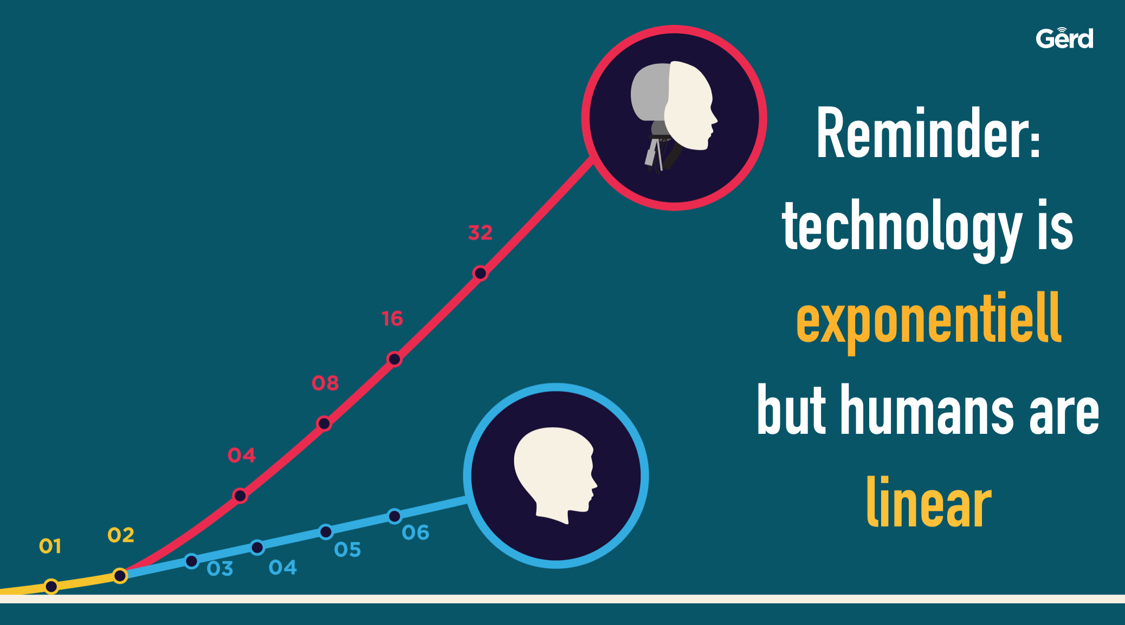
Gerd Leonhard, The Future’s agency (De Waele, 2016)

